Slide 1
Supplementary Figures

Slide 2
Appendix 1.

Slide 3
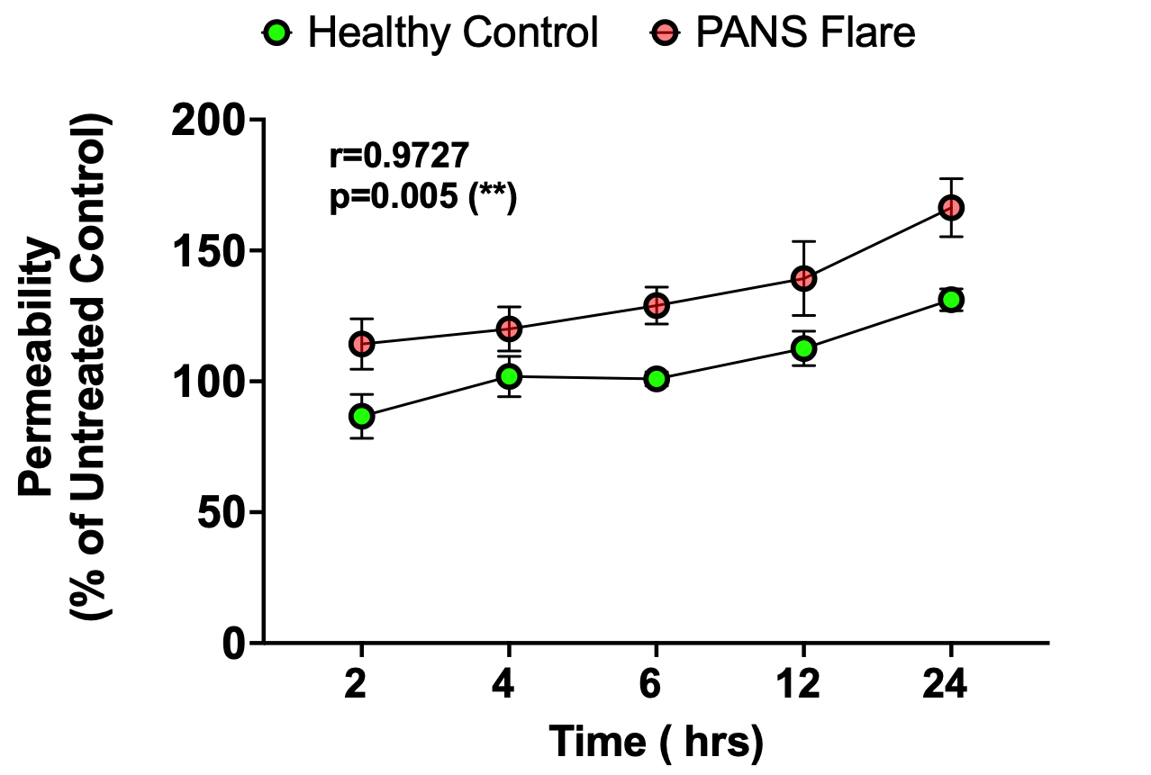
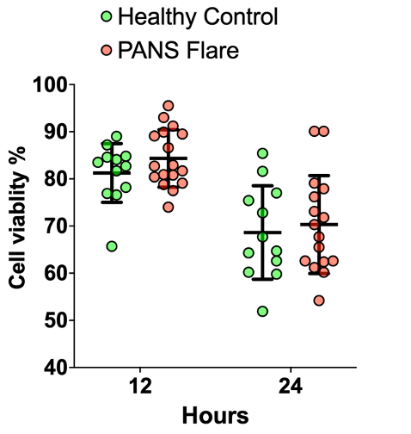
Appendix 2.
A.
C.
B.

Slide 4
Appendix 3.

Slide 5
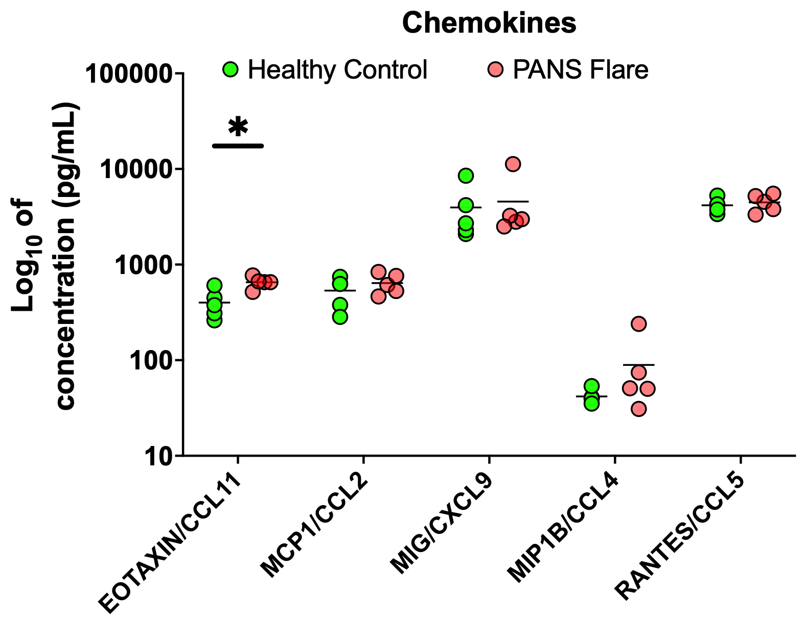
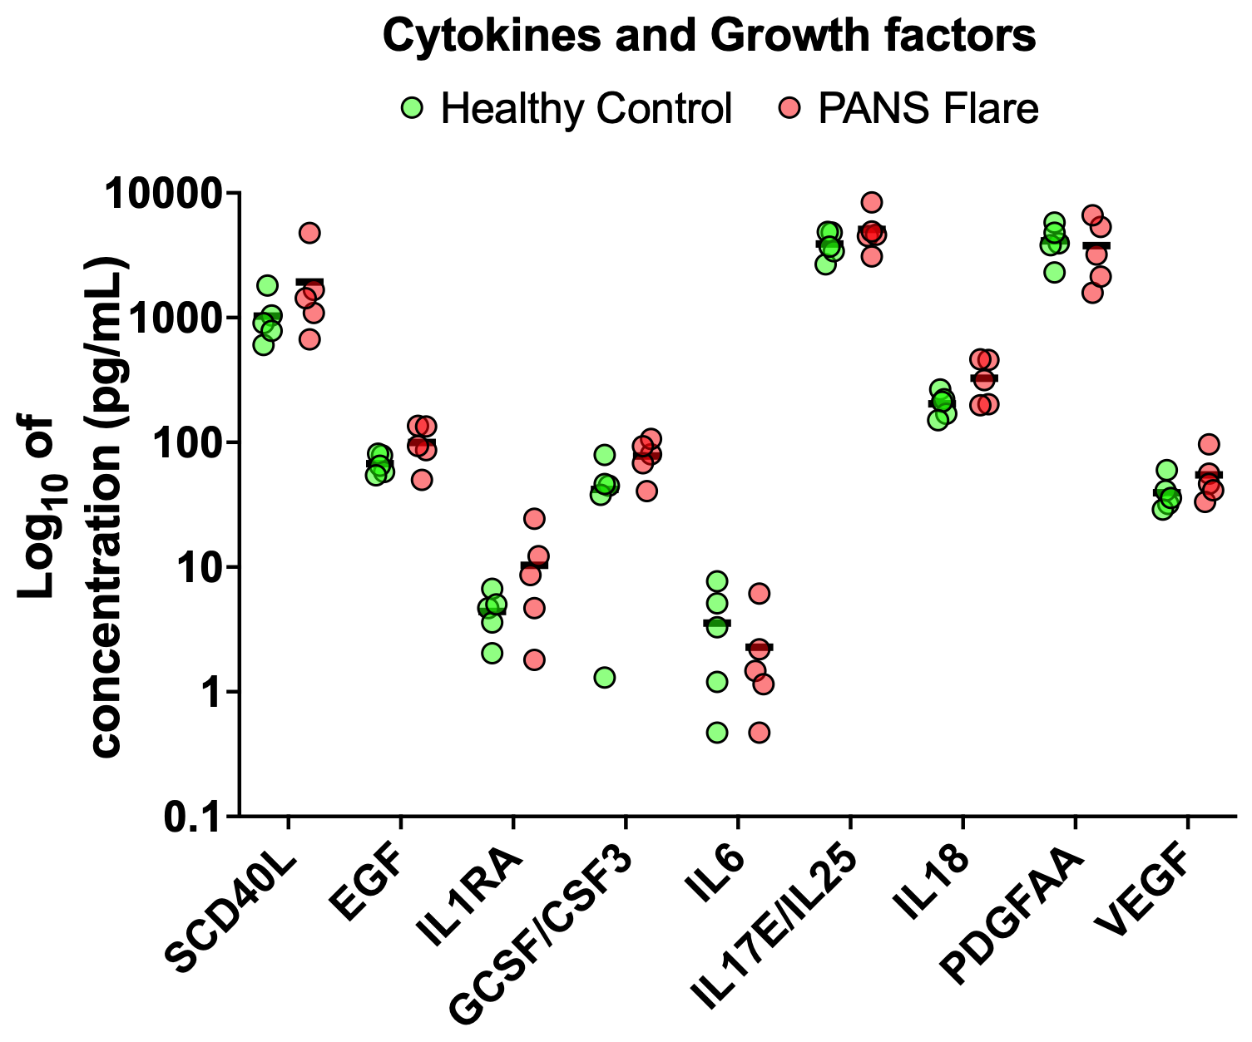
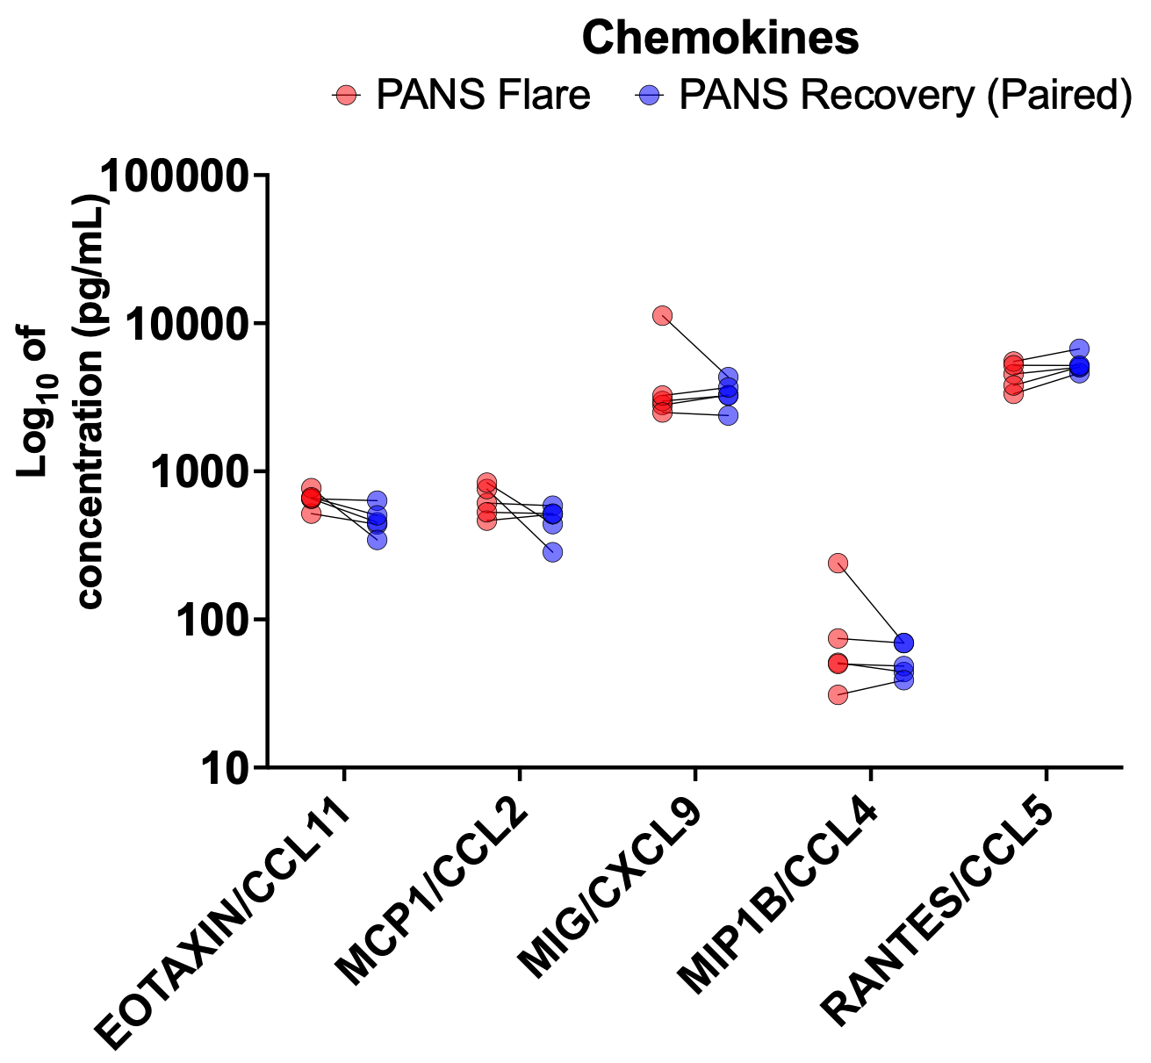
Appendix 4.
A.
C.
B.
D.

Slide 6
Appendix 5.
A.
B.

